Slide 1
Particularidades de Ethereum

Slide 2
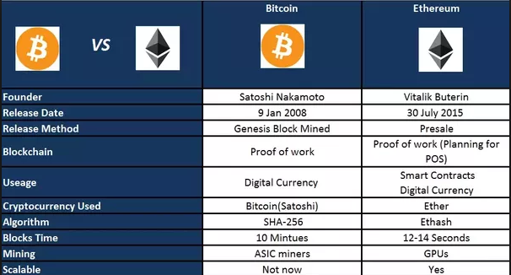

Slide 3

Fundadores

Slide 4
Tipos de nodos
Full Node:
Es el encargado de revisar que los bloques estén conforme al consenso establecido, debido a esto requieren tener toda la blockchain.
Light Node:
Un Light Node es un nodo que no tiene toda la blockchain en su totalidad sino solamente los headers de los bloques en vistas de verificar que una transacción ocurrió utilizando el método SPV (Simplified Payment Verification)

Slide 5
Tipos de mineros
Nodo Minero:
un tipo particular de Full Node que intenta encontrar el hash correcto para crear el bloque.
Minero No-Nodo:
maquinas que se usan en pools de minería, están conectadas a un Full Node, pero estas máquinas no requieren tener toda la blockchain (mas info)

Slide 6
Entornos
LiveNet (Bitcoin) ------ MainNet(Ethereum)
TestNet ----- TestNet
RegTest ----- RegTest

Slide 7
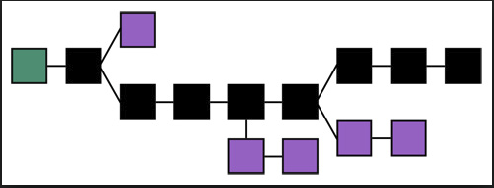
Uncle blocks (ETH) vs Orphan blocks (BTC)

Slide 8
¿Qué es lo que genera el consenso en una blockchain de Ethereum?
>Protocolo para aceptar bloques (PoW // PoS // PoA)
>NetworkID
>ChainID (pos EIP155)
>Bloques en común (si no se comparte ni siquiera el genesis, no pueden tener consenso)

